Slide 1
Ongelijke verdeling (1)
Som en verschil van de delen zijn gegeven
Blok 6 – les 4
6e leerjaar

Slide 2
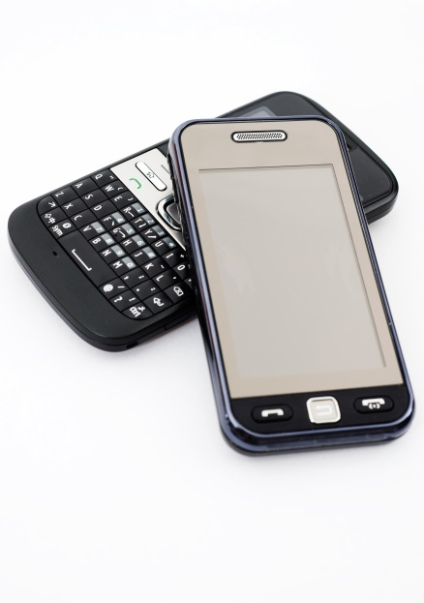
Voorbeeld
De gsm van Minne en de gsm van Marthe kosten samen
€ 150.
De gsm van Minne kost € 4 meer dan die van Marthe.
Hoeveel kost de gsm van Minne en hoeveel kost die van Marthe?

Slide 3
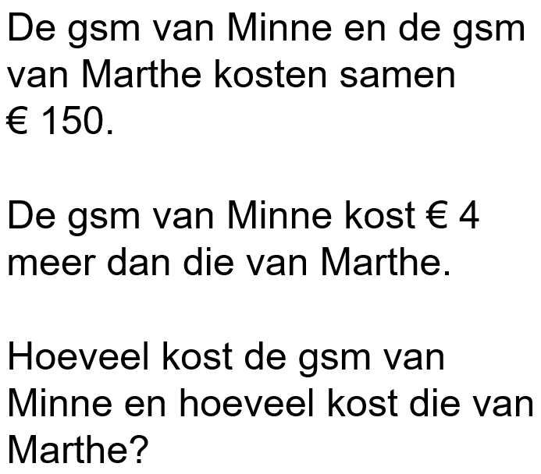
Wat weten we al?
Hoeveel kosten de gsm’s samen?
150 euro
Welke gsm is het goedkoopste?
de gsm van Marthe
Welke gsm is het duurste?
de gsm van Minne
Hoeveel is het verschil?
4 euro

Slide 4
We lossen het vraagstuk op.
We starten met het minste, het goedkoopste,
het kleinste ...
schema
bewerking
150 | Marthe Minne + 4
+ = 150 – 4 = 146
= 146 : 2 = 73
Marthe: 73
+ + 4 = 150
Minne: 73 + 4 = 77
controle
77 + 73 = 150
77 – 4 = 73
Antwoord: De gsm van Marthe kost € 73 en de gsm van Minne kost € 77.

Slide 5
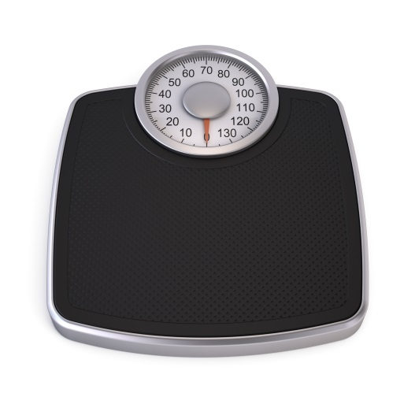
Nog even oefenen…
Pedro en Stef wegen samen 186 kg.
Stef weegt 16 kg minder dan Pedro.
Hoeveel weegt Stef?
Hoeveel weegt Pedro?
Wat weten we al?
Hoeveel wegen ze samen?
186 kg
Wie weegt het minste?
Stef
Pedro
Wie weegt het meeste?
Hoeveel verschilt hun gewicht?
16 kg

Slide 6
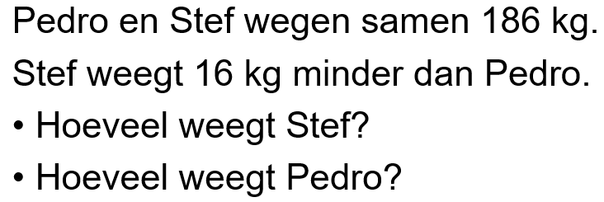
We lossen het vraagstuk op.
We starten met wie het minste weegt.
schema
bewerking
186 | Stef Pedro + 16
+ = 186 – 16 = 170
= 170 : 2 = 85
Stef: 85
+ + 16 = 186
Pedro: 85 + 16 = 101
controle
85 + 101 = 186
101 – 85 = 16
Antwoord: Stef weegt 85 kg en Pedro weegt 101 kg.
EINDE

